Slide 1
3.数据科学与贝尔实验室
▲2.数据科学与2012美国总统大选
▼4.基于R的数据可视化

Slide 2
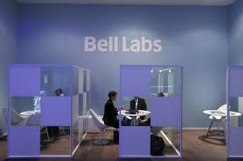
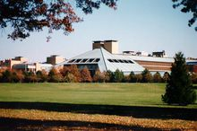
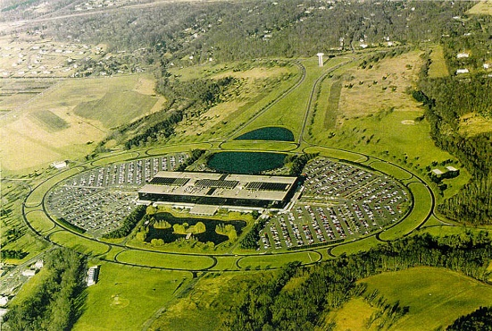
贝尔实验室
▼专题【案例与实践】
►3.数据科学与贝尔实验室
曾荣获诺贝尔奖8项、图灵奖3项、美国国家科学奖（U.S. National Medal of Science）12项
激光、晶体管、传真机、太阳能电池、按键电话、数字调制解调器、蜂窝电话、通信卫星、高速无线数据系统、电荷耦合器件、数字信号处理器、单芯片、激光器和光纤、光放大器、密集波分复用系统、长途电视传输、高清晰度电视
UNIX,C/C++,S

Slide 3
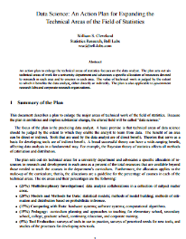
贝尔实验室在数据科学的贡献
▼专题【案例与实践】
►3.数据科学与贝尔实验室
Data Science: an Action Plan for Expanding the Technical Areas of the Field of Statistics
从S语言到R语言——John Tukey等，1979，S语言
高维数据 的可视化
探索性数据分析（Exploratory Data Analysis，EDA）

Slide 4
贝尔实验室的招聘信息
▼专题【案例与实践】
►3.数据科学与贝尔实验室
招聘单位: Bell Labs, Alcatel-Lucent 办公地点: Murray Hill, NJ 单位网站: www.bell-labs.com 招聘岗位名称：数据科学家 招聘岗位任务： 解决富有挑战性的问题，并研发分析型产品； 设计并实现适用于大规模数据处理的、高效、高精度的算法； 进行面向问题解决的原创性研究； 参与研究工作的全生命期，包括数据收集、大数据系统、数据预处理和数据后处理 作为团队成员，与不同学科背景的同事一起合作。
应聘者能力要求: 计算机科学、统计学或相关专业的博士，应参加过机器学习和数据挖掘方面的培训； 在统计理论方法有较深的理论功底； 熟悉统计学与机器学习领域的传统工具和新兴工具； 优先考虑在大规模数据分析方面有经验者； 在具有影响深远的原创性研究方面有很大潜力； 具备团队精神、广泛的技术和应用领域的兴趣、较强的沟通技巧。

Slide 5

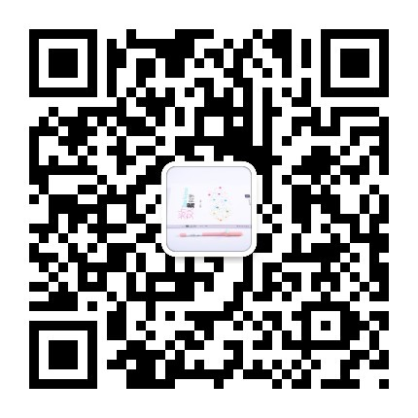
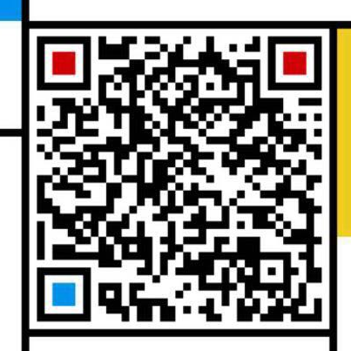
▼专题【案例与实践】
►结束
数据科学理论与实践
朝乐门
清华大学出版社
2017
数据科学
朝乐门
清华大学出版社
2016
chaolemen
@
ruc.edu.cn
参考书目
教学支撑平台
主讲人联系方式
主讲人微信

